Slide 1
Lite om dödsfall och nya droger
Kai Knudsen
Docent, Överläkare Sahlgrenska Sjukhuset

Slide 2
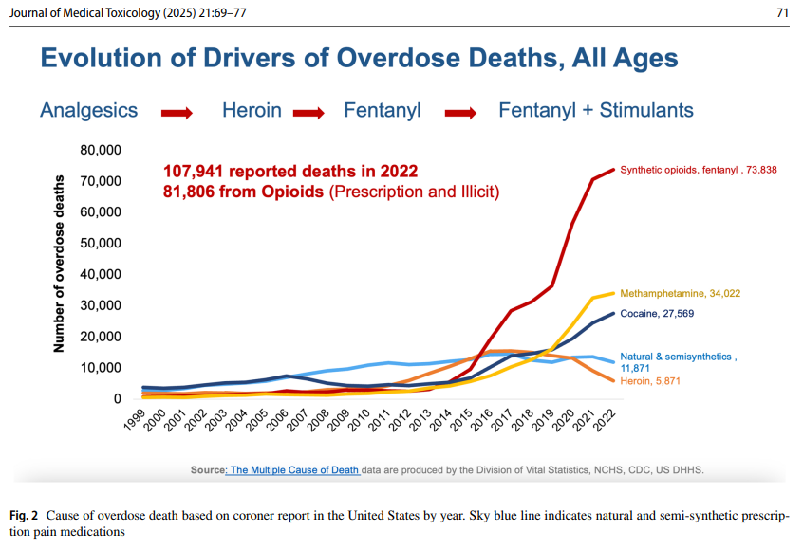

Slide 3
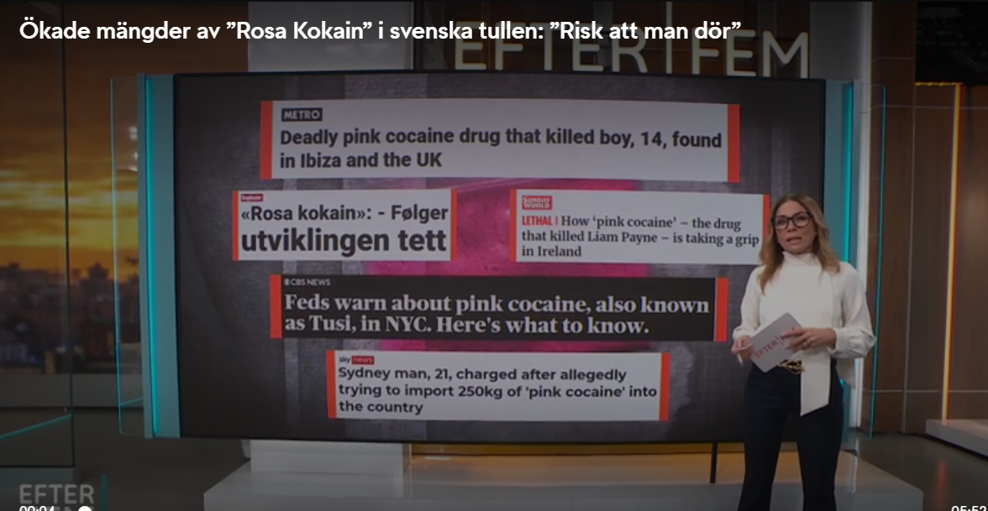
Rosa kokain

Slide 4
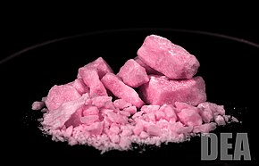
Rosa kokain
En ny partydrog som kallas ”Rosa kokain” trendar, främst bland unga kvinnor. En orsak till drogens popularitet tros vara att den är rosa och doftar jordgubb. Trots namnet är det inte frågan om kokain, utan drogen är en blandning på amfetamin, ketamin, MDMA och andra syntetiska ämnen.

Slide 5
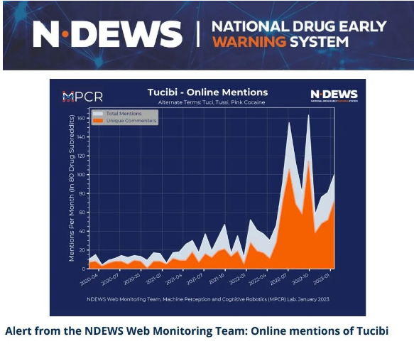

Slide 6
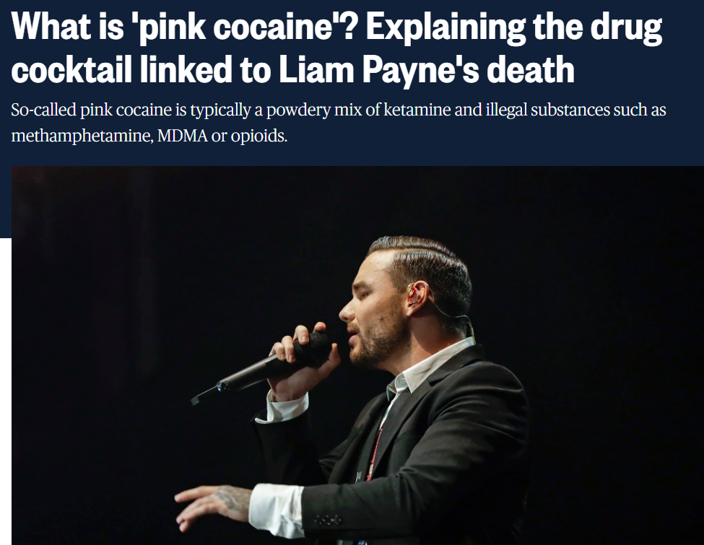
Rosa kokain
Innehållet har varit en blandning av olika droger men endast 10 % kokain, i vissa fall inget kokain alls.
I övrigt har man funnit ketamin, ecstasy, kodein, fentanyl och flera andra substanser.
Rosa kokain har även kallats ”Tuci” och verkar vara någon slags slaskprodukt med blandat innehåll.

Slide 7
Drugs detected within the 19 samples of pink powder tusi/2C-B submissions to Erowid's DrugsData between 2019 and 2022:^{[1]}
Substance | Drug class | Percentage of samples
Ketamine | Dissociative anaesthetic | 94.7%
Ketamine precursor | Dissociative anaesthetic (precursor) | 84.2%
MDMA | Empathogen/Entactogen, Stimulant | 63.2%
Caffeine | Stimulant | 52.6%
Methamphetamine | Stimulant | 15.8%
Cocaine | Stimulant | 10.5%
MDA | Empathogen/Entactogen, Stimulant | 10.5%
Oxycodone | Opioid | 10.5%
Eutylone (bk-EBDB) | Empathogen/Entactogen | 10.5%
Levamisole | Antihelminthic (often used as an adulterant) | 10.5%
DMT | Psychedelic | 5.3%
Lidocaine | Local anaesthetic (often used as an adulterant) | 5.3%
Tramadol | Opioid, analgesic | 5.3%

Slide 8
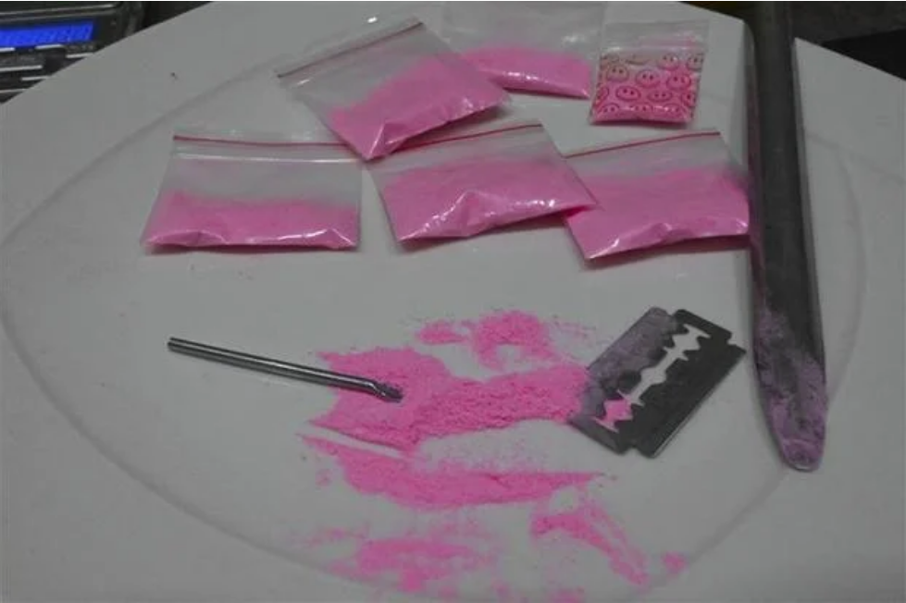

Slide 9
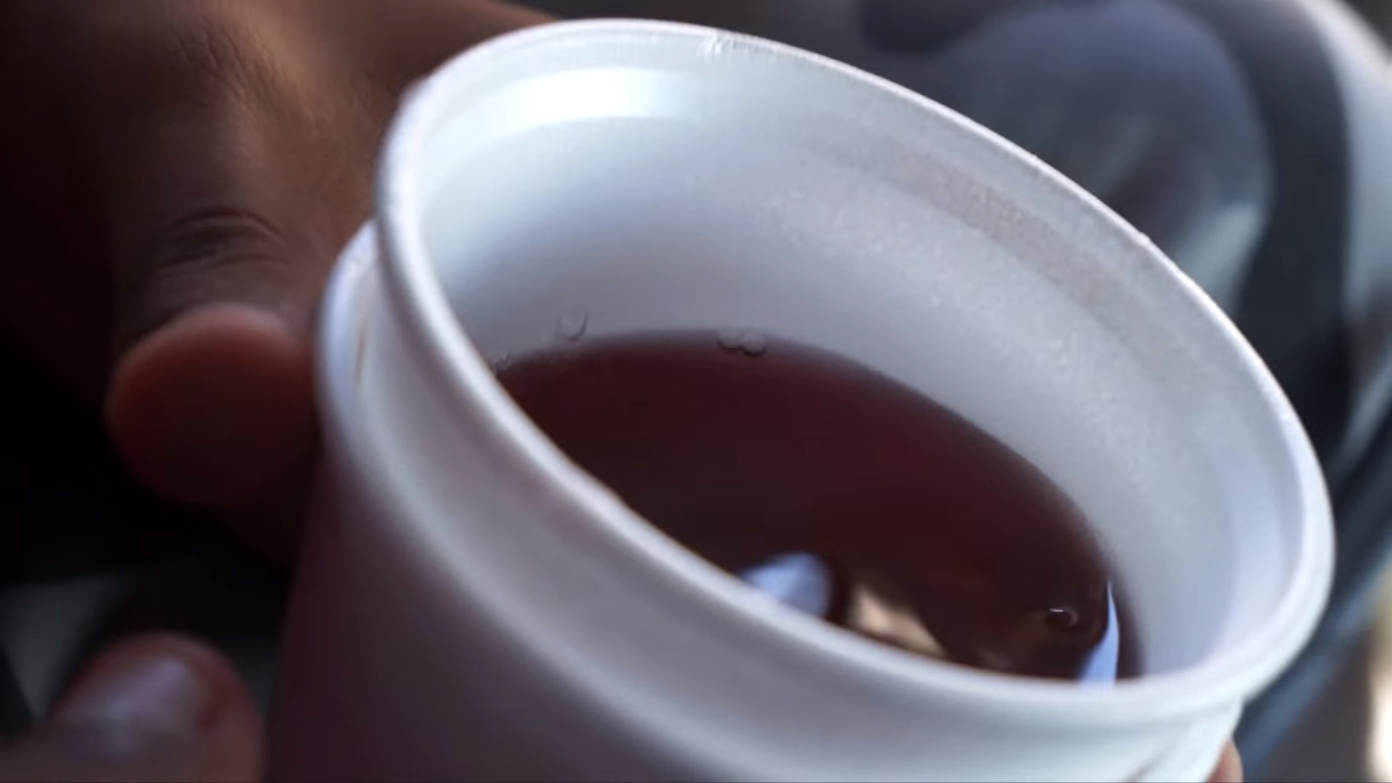

Lean (alkohol-juice-kodein-prometazin)

Slide 10
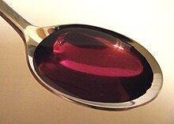
Lean
Lean eller Purple drink (känt under många lokala namn och gatunamn) är en blanddryck som används som en rekreationsdrog. Den framställs genom att blanda receptbelagd hosta eller förkylningssirap som innehåller ett opioidläkemedel och ett antihistaminläkemedel med en läsk och ibland hårt godis.
Drycken har sitt ursprung i Houston redan på 1960-talet och är populär inom hiphopkulturen, särskilt i södra USA.
Kodein/prometazin sirap används vanligtvis för att göra Lean, men andra lösningar används också.
Användare av Lean riskerar att bli beroende, och allvarliga komplikationer inkluderar andningsdepression, andningsstillestånd och hjärtstillestånd.
Lean är särskilt farligt när det konsumeras tillsammans med alkohol.

Slide 11
Lean
Termen Lean syftar på det faktum att användare kan ha svårt att stå upprätt när de är påverkade av drogen. "Purple drank" hänvisar till dess typiskt lila nyans, eftersom hostmedicinen som används ofta är lila till färgen, och en afroamerikansk folklig engelsk term för en alkoholhaltig dryck eller berusande dryck.
Andra namn är "syrup/sizzurp", "jelly","Tussin/Tuss", "barre",”Wock” ”Act” ”Texas” tea", "mud", "dirty Sprite" och "tsikuni".
I områden där lean ännu inte hade introducerats kallades kodeinbaserad hostmedicin blandad med piller för "juice och bönor".
Lean kallas också ibland för sin färg på slang, vanligtvis lila (eller "purp"), men kan också vara röd, grön eller gul beroende på tillverkaren.

Slide 12
Lean
Normalt är basen för Lean en stark receptbelagd förkylningsmedicin, speciellt hostsirap som innehåller både prometazin och kodein.
Andra preparat använder kodein/guaifenasin, hydrokodon/klorfenamin, hydrokodon/APAP och hydrokodon/homotropin.
Receptfria förkylningsläkemedel som innehåller dextrometorfan (ofta tillsammans med guaifenasin eller paracetamol) som aktiv ingrediens har också använts, eftersom de inte kräver recept.
För att skapa en drickbar blandning kombineras hostsaften med läskedrycker, speciellt drycker med fruktsmak som Sprite, Mountain Dew eller Fanta, och serveras vanligtvis i två skumkoppar.
Godis, vanligtvis en Jolly Rancher, kan tillsättas för att ge blandningen en sötare smak. Att maskera den oönskade smaken kan försämra bedömningen av styrkan, vilket är en faktor vid överdosering.

Slide 13
Lean
Anmärkningsvärda incidenter inkluderar DJ Screw, som populariserade den kodeinbaserade drycken, och dog av en kodein-prometazin-, valium- och PCP-överdos den 16 november 2000, flera månader efter videon med Three 6 Mafias singel debuterade.
Big Moe, en DJ Screw-protegé vars album City of Syrup och Purple World var baserade på drinken och som har beskrivits som att ha "rappat tvångsmässigt om drogen", dog vid 33 års ålder den 14 oktober 2007, efter att ha lidit en hjärtinfarkt en vecka tidigare som försatte honom i koma. Det fanns spekulationer om att Lean kan ha bidragit till hans död.
Pimp C, en inflytelserik rappare från Port Arthur, Texas och medlem av rapduon UGK, hittades död den 4 december 2007 på Mondrian Hotel i West Hollywood, Kalifornien.
Los Angeles County Coroner's Office rapporterade att rapparens död "berodde på prometazin-kodein-effekter och andra oetablerade faktorer." Ed Winter, biträdande chef för Coroner's Office, sa att nivåerna av medicinen var förhöjda, men inte tillräckligt för att anse dödsfallet som en överdos. Men Pimp C hade en historia av sömnapné, ett tillstånd som gör att man slutar andas under korta perioder under sömnen. En talesman för rättsläkaren sa att kombinationen av sömnapné och hostmedicin förmodligen undertryckte Pimp C:s andning tillräckligt länge för att leda till hans död.
Fredo Santana, en amerikansk rappare som ofta hänvisade till drinken i sin musik, dog av ett anfall den 19 januari 2018. Enligt TMZ hade han lidit av lever- och njurproblem, vilket ansågs vara resultatet av hans beroende.

Slide 14
'Frankenstein' opioids on streets, much stronger than Fentanyl
Nitazener
Under mitten av 1950-talet ledde försök att utveckla bättre och säkrare opioidanalgetika till upptäckten av en serie 2-bensylbensimidazolföreningar med nivåer av analgetisk styrka flera storleksordningar högre än morfinets. I likhet med andra typer av opioidanalgetika som morfin och fentanyl, aktiverar 2-bensylbensimidazolföreningarna μ-opioidreceptorerna i det centrala nervsystemet. Det förväntas att effekterna av sådana föreningar sannolikt har likheter med fentanyl och andra opioidanalgetika.

Slide 15
Nitazener
De akuta effekterna inkluderar: eufori, avslappning, analgesi, sedering (som framkallar ett tillstånd av lugn eller sömn), bradykardi, hypotermi och andningsdepression (långsammare andning). Det är denna sistnämnda effekt som utgör den största faran för användarna, eftersom små mängder, på grund av den uppenbarligen höga styrkan hos vissa av dessa föreningar, kan orsaka livshotande förgiftning av andningsdepression. Om det inte behandlas kan detta leda till andningsstopp och död. Denna risk kan förvärras genom användning av andra medel som dämpar centrala nervsystemet (alkohol och benso) .

Slide 16
Nitazener
N,N-diethyl-2-[[4-(1- methylethoxy)phenyl]methyl]-5-nitro-1Hbenzimidazole-1-ethanamine (isotonitazene)
Isotonitazene
Clonitazene
Etonitazene
Metonitazene

Slide 17
'Frankenstein' opioids on streets, much stronger than Fentanyl
Nitazener
Isotonitazene (N,N-diethyl-2-[[4-(1-methylethoxy)phenyl]methyl]-5-nitro-1H-benzimidazole-1- ethanamine) belongs to the 2-benzylbenzimidazole group of opioid analgesics. This group includes etonitazene and clonitazene, both of which are under international control. Although isotonitazene was first synthesised in the mid-1950s, no additional reports relating to the substance could be found until its identification on the illicit drug market in 2019.
Isotonitazene has been detected in Estonia since 2019, and other nitazenes such as protonitazene and metonitazene have been increasingly identified in post-mortem analyses of drug-related deaths cases since 2022. In 2022, 32 of 82 drug-related deaths (39%) in Estonia were associated with nitazenes and 2 of 63 (3%) in Latvia.
In 2023, nitazenes were identified in 56 of 117 drug-related deaths (48%) in Estonia and in 38 of 130 (29%) in Latvia. This development is worrying. In drug-related death cases involving nitazenes, the most prominent nitazenes detected in Estonia in 2023 were protonitazene (38 of 56; 68%) and metonitazene (27 of 56; 48%); isotonitazene (32 of 38; 84%) was most common in Latvia.

Slide 18
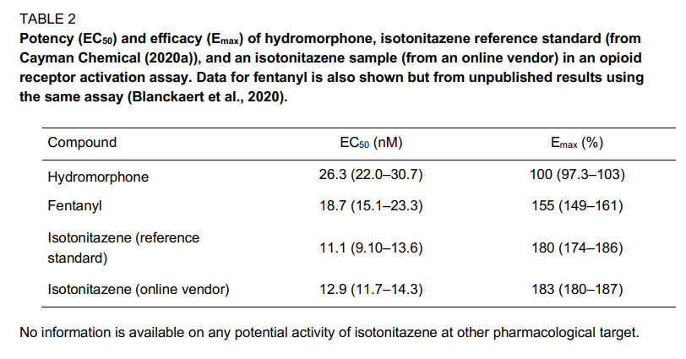

Slide 19
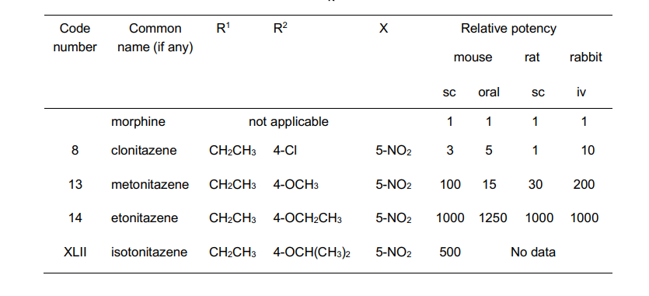
Antinociceptive potencies of isotonitazene, etonitazene and metonitazene, both closely related homologues to isotonitazene, as well clonitazene, relative to 5 mg/kg subcutaneously (sc) or 25 mg/kg orally administered morphine in mice; sc injection to rats relative to 2 mg/kg morphine sc, and iv injection to rabbits relative to 3 mg/kg morphine iv. Potency was determined by measuring delay in reaction time to radiant heat stimulation of the mouse tail (tail-flick), by the tail pressure method in rats and by the ear-pinch reflex method in the rabbit. Codes in Arabic numerals refer to those in the original publications (Hunger et al., 1957; Gross and Turrian, 1957). The substance with a Roman numeral code is isotonitazene and is from a subsequent publication (Hunger et al., 1960b; Ujváry, 2020)

Slide 20
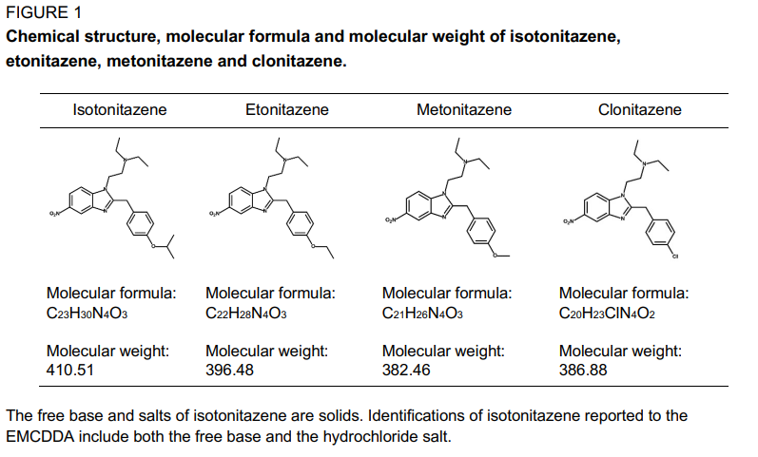
Nitazener

Slide 21
Nitazener
Although the high analgesic potency renders the manufacture of this series of compounds attractive to clandestine chemists, until the first identification of isotonitazene in 2019, when it was first identified on the illicit drug market, only etonitazene had been sporadically encountered on the drug market. As of 26 May 2020, isotonitazene is the only substance from the 2-benzylbenzimidazole series of opioid analgesics notified to the EMCDDA as an NPS

Slide 22
Nitazener
Similar to other types of opioid analgesics such as morphine and fentanyl, the 2-benzylbenzimidazole compounds, including isotonitazene, produce most of their effects by activating the μ-opioid receptors (MOPs) in the central nervous system (CNS).
The acute effects of this include euphoria, relaxation, analgesia (a reduced ability to feel pain), sedation (inducing a state of calm or sleep), bradycardia (slowing of the heart), hypothermia (dangerously low body temperature) and respiratory depression (slowing down of breathing).
It is this last effect that poses the greatest danger to users, as, owing to the apparently high potency of some of these compounds, sub-milligram doses may cause lifethreatening poisoning from respiratory depression. Left untreated, this can lead to respiratory arrest (cessation of breathing) and death. Although the available information is limited, the 2- benzylbenzimidazole opioids, including etonitazene and isotonitazene, are likely to have an abuse liability and dependence potential, similar to other opioid analgesics

Slide 23
Läkemedels- och narkotikaförgiftningar
894 personer avled i Sverige 2019 till följd av läkemedels- och narkotikaförgiftningar
I 215 fall, eller mindre än 25 procent, var illegala droger inblandade ensamt eller i kombination med läkemedel, medan det i hela 638 fall, eller över 70 procent, enbart var godkända läkemedel som låg bakom dödsfallen
I 41 fall finns inga substanser angivna varför den exakta dödsorsaken är oklar

Slide 24
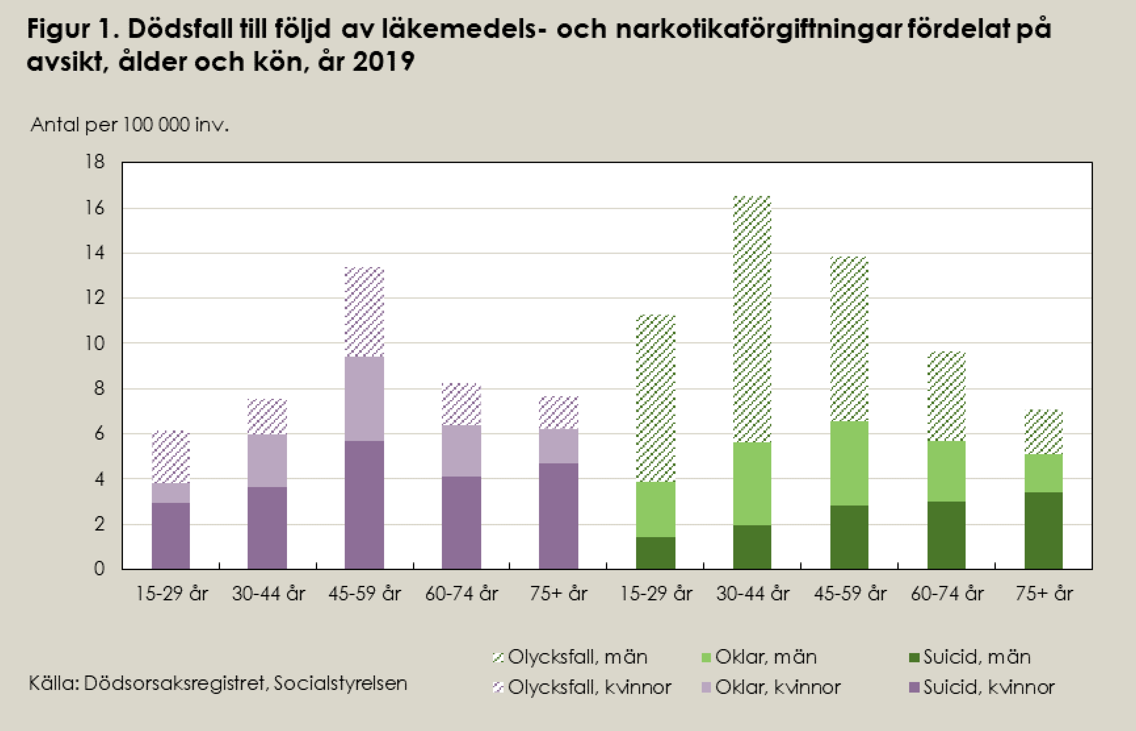

Slide 25
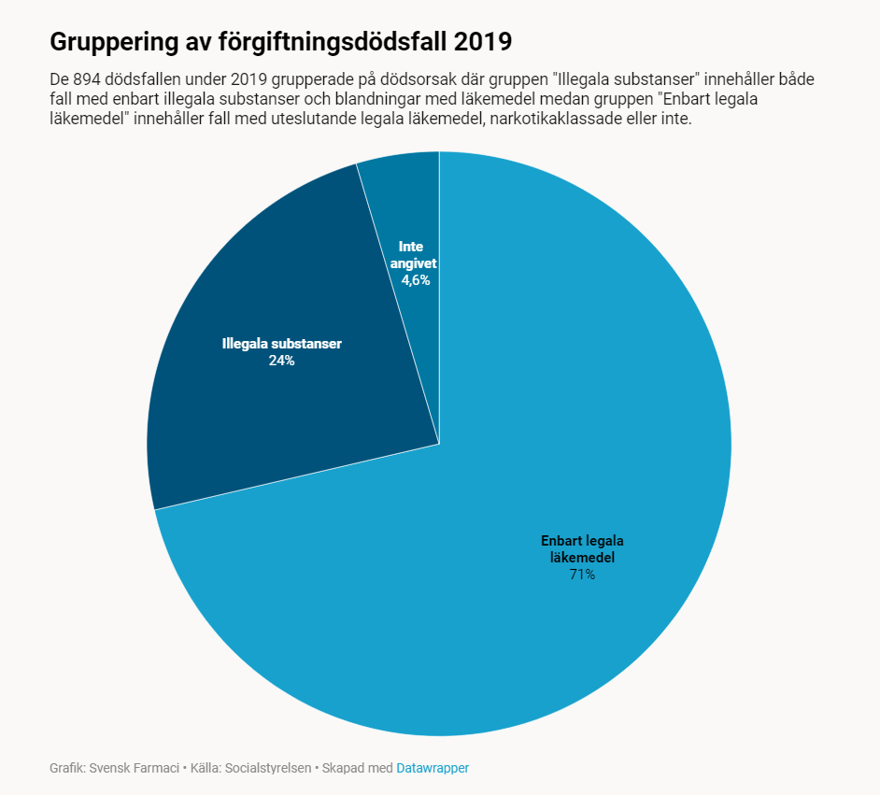

Slide 26
Intensive care admissions due to poisoning
E. Lindqvist1,2 , G. Edman3,4, J. Hollenberg5, P. Nordberg5, U. €Osby6,7 and S. Forsberg1,2,8
Acta Anaesthesiologica Scandinavica 61 (2017) 1296–1304
Method: A retrospective national observational study including all patients over 19 years admitted to an ICU in Sweden, between 1 January 2010 and 31 December 2011, with an ICD-10 code for poisoning. The data were collected from three national registers (The Swedish Intensive Care Register, The National Patient Register, and The Cause of Death Register).

Slide 27
Intensive care admissions due to poisoning
E. Lindqvist1,2 , G. Edman3,4, J. Hollenberg5, P. Nordberg5, U. €Osby6,7 and S. Forsberg1,2,8
Results: The incidence of ICU-treated poisonings was 43/100,000.
Twenty-one per cent (n = 8155) of all poisoned patients seeking medical care were admitted to the ICU. Their median age was 38 years (q1–q3: 26–51), as many men as women and 46.5% (n = 3790) had a previous registered poisoning.
A mix of different substances was the most common type of suspected poisoning (29.7%, n = 2424).
The in-hospital mortality was 1.9% and was correlated to invasive mechanical ventilation (OR 6.91 CI 95% 4.59–10.42), age > 40 (OR 4.54 CI 95% 2.86–7.21) and no previous hospitalisation for poisoning (OR 3.23 CI 95% 2.06–5.07).
For 78.3% (n = 119) of the deceased patients, the fatal poisoning was their first diagnosed poisoning. The 30-day mortality was 2.7%, a majority died from poisoning (P < 0.01).

Slide 28
Long‐term mortality and cause of death for patients treated in Intensive Care Units due to poisoning
Elin Lindqvist1,2 | Gunnar Edman3,4 | Jacob Hollenberg2 | Per Nordberg2 | Sune Forsberg1,2
Background: Poisoned patients treated in the Intensive Care Unit are common, representing up to 6% of all ICU admissions.
The in‐hospital mortality is generally low but little is known about the long‐term mortality in these patients. The aim of this study was to describe long‐term mortality and cause of death in patients treated in the ICU for poisoning

Slide 29
Long‐term mortality and cause of death for patients treated in Intensive Care Units due to poisoning
Elin Lindqvist1,2 | Gunnar Edman3,4 | Jacob Hollenberg2 | Per Nordberg2 | Sune Forsberg1,2
Results: A total of 6730 patients were included.
The one‐year mortality was 4.5% (n = 303), with an overweight of men among the deceased (59.1%, P = 0.002).
Patients aged 19‐39 years had a 48 times increased one‐year mortality compared to the age‐matched general population and 94% of these patients died from suicide and/or accident, of which 70% were from a new poisoning.
The two‐year mortality was 7.2%.
Women have a slightly higher overall long‐term survival over two years (P< 0.001)
Poisoning is also the most common method in self‐harm, accounting for 80%‐95%

Slide 30
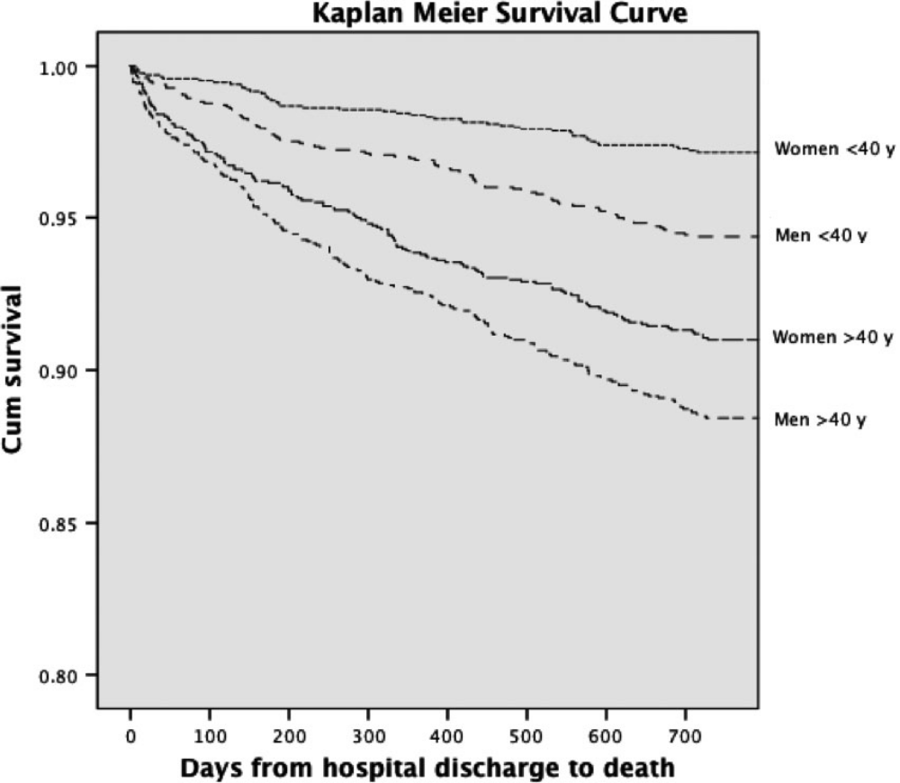
Long‐term mortality and cause of death for patients treated in Intensive Care Units due to poisoning
Elin Lindqvist1,2 | Gunnar Edman3,4 | Jacob Hollenberg2 | Per Nordberg2 | Sune Forsberg1,2

Slide 31
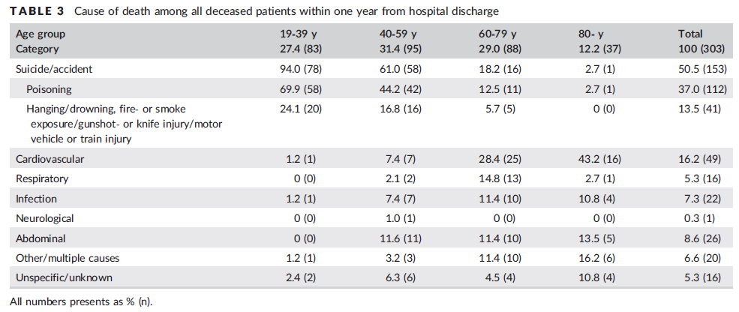
Long‐term mortality and cause of death for patients treated in Intensive Care Units due to poisoning
Elin Lindqvist1,2 | Gunnar Edman3,4 | Jacob Hollenberg2 | Per Nordberg2 | Sune Forsberg1,2

Slide 32
Out-of-hospital cardiac arrest caused by poisoning – A Swedish nationwide study over 15 years
Elin Lindqvist1,2 | Gunnar Edman3,4 | Jacob Hollenberg2 | Per Nordberg2 | Sune Forsberg1,2
Method: A retrospective observational study based on three Swedish national registries. All adult patients with an OHCA between January 1st 2007 and December 31st 2021 were included. The study population was divided into medical, non-medical and poisoning cause according to ICD-10- codes. Medical etiologies are reported to cause about 55–78% of OHCA, whereas poisoning is reported to cause somewhere between 0.3–13%.
Results: Of the 66,261 included OHCA (65.8% men, median 73 years), 89% were classified as medical and 11% non-medical. 47% of the nonmedical OHCA were caused by poisoning, which represents 5.2% of all OHCA.
Patients with an OHCA caused by poisoning were significantly younger (median 43 years), a larger proportion of men (67%), had the lowest frequency of witnessed event and shockable rhythm of the groups. The most common poisoning was poly-substance.
The crude 30-day mortality for OHCA caused by poisoning was 83.7%, which was lower than in the medical (88%) and non-medical groups (93.8%). The adjusted 30-day mortality for OHCA caused by poisoning vs medical had an OR of 3.1 (95% CI 2.5–3.8) and vs non-medical OR 3.7 (95% CI 2.8–5.0).

Slide 33
Death and forensic toxicology in Swedish poisonings
Elin Lindqvist1,2 | Gunnar Edman3,4 | Jacob Hollenberg2 | Per Nordberg2 | Sune Forsberg1,2
Background: Approximately 1% of Sweden’s 90,000 annual deaths are caused by poisoning. In this study we aim to describe this poisoning population’s characteristics, autopsy frequency, and also results of toxicology testing
Method: A national cohort study based on Swedish national registers. All deceased patients over 18 years with poisoning as the cause of death registered between 1th January 2000 to 31th December 2021 were included. Causes of death according to primary ICD-10-code were analysed along with the substances found in forensic chemistry testing and changes over time.
Results: There were 27,057 deaths due to poisoning during the study periods 2,018,495 total deaths. Patients deceased due to poisoning had a median age of 53 years and 18,838 (70%) were men. A private home was the most reported location of death (52%). In total did 23,260 (87%) undergo some sort of clinical or forensic post-mortem examination. Drugs (most common: synthetic narcotics, opioids, heroin) caused 12,448 (46%) deaths and alcohols caused 9,056 (33%). Positive toxicological tests were found in 22,550 (83%) of patients, with a median of 4 substances and the most common substances were ethanol, zopiclone and, nordiazepam. Temporal trends show an increase in opioids, antidepressants/neuroleptics, and sedative/antiepileptic substances in patients who died around 2014-2017.

Slide 34
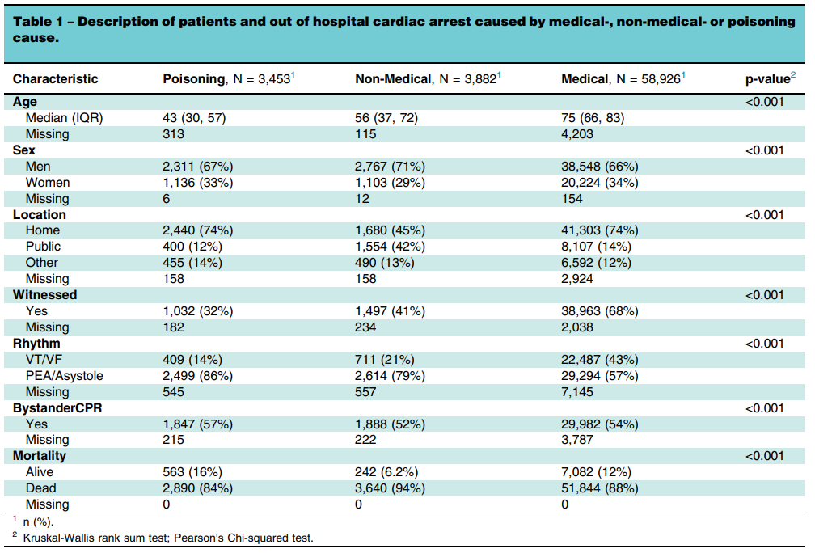

Slide 35
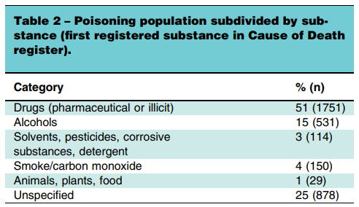

Slide 36
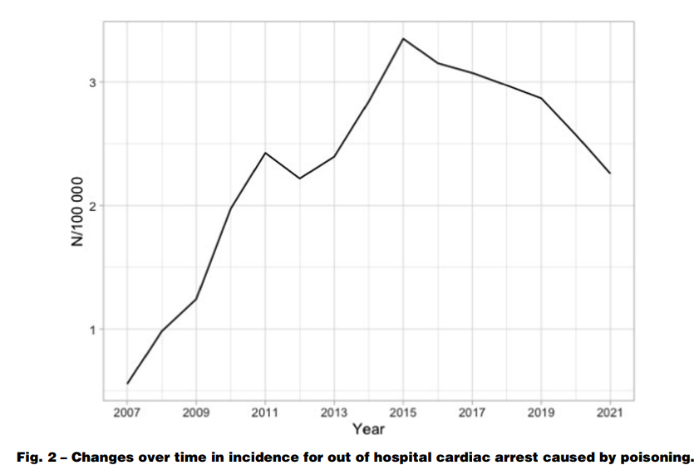

Slide 37
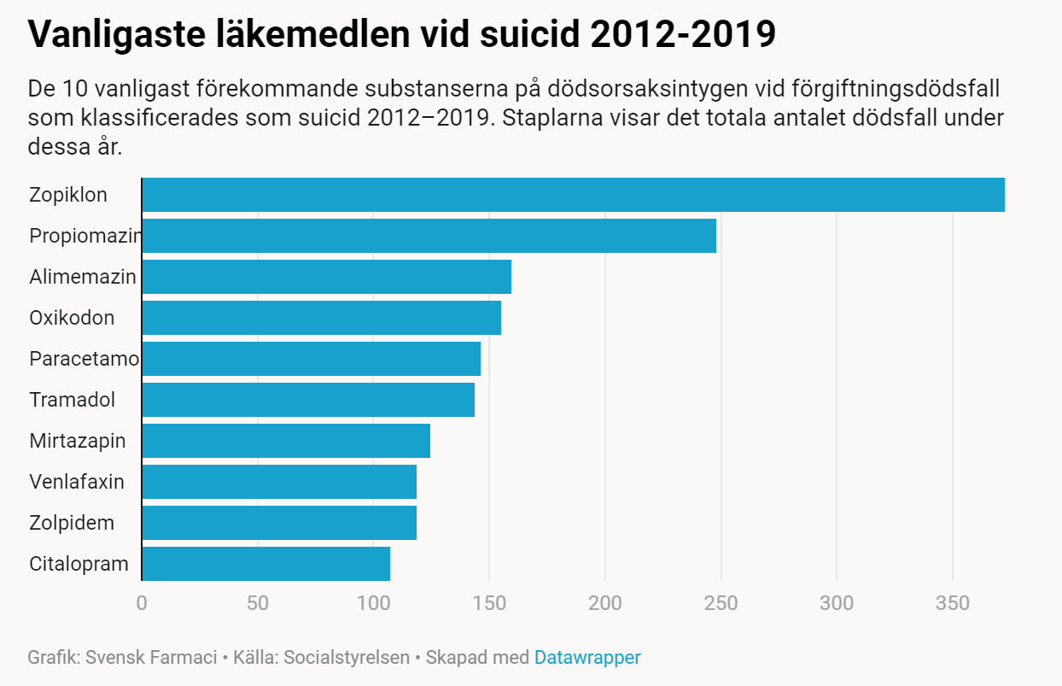

Slide 38
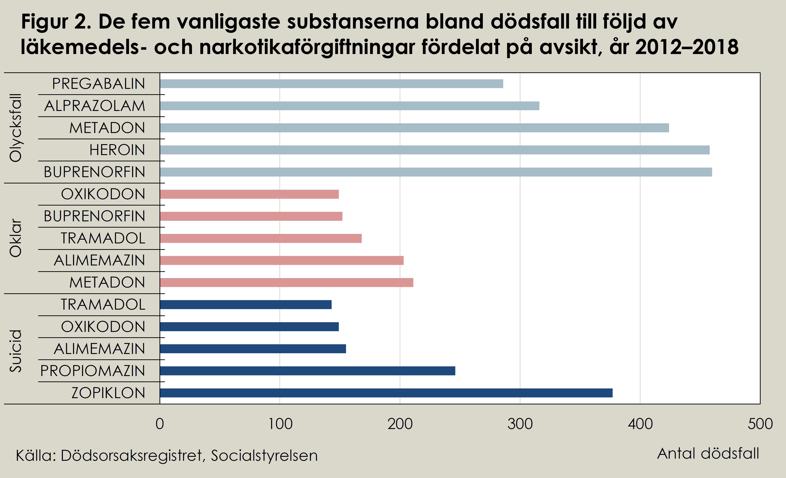

Slide 39
Läkemedels- och narkotikaförgiftningar i Sverige 2019
Oavsiktliga förgiftningar samt förgiftningsdödsfall där avsikten varit oklar sker oftare bland män samt bland personer i yngre åldrar, medan suicid med läkemedel eller narkotika är vanligare bland kvinnor och bland äldre.
Risken att dö till följd av läkemedels- och narkotikaförgiftning är genomgående större för personer med förgymnasial utbildning samt för personer födda i andra nordiska länder, följt av personer födda i Sverige.

Slide 40
Läkemedels- och narkotikaförgiftningar
De vanligast förekommande substanserna som orsakat förgiftningsdödsfall skiljer sig åt mellan oavsiktliga förgiftningar och suicid.
Bland oavsiktliga förgiftningar är olika typer av opioider vanligt och bland förgiftningar som är klassade som suicid, dominerar sömnmedel och lugnande medel.
De dödsfall som klassificerats som skadehändelser med oklar avsikt domineras av opioider samt den lugnande substansen alimemazin.
Merparten av alla förgiftningsdödsfall skedde i privata bostäder och oftast på den avlidnes egen adress.

Slide 41
Läkemedels- och narkotikaförgiftningar
Den enskilt vanligast förekommande substansen vid suicid under perioden 2012 – 2019, var det bensodiazepinbesläktade läkemedlet zopiklon som används som sömnmedel.
Bland de vanligast förekommande narkotikaklassade substanserna under perioden återfinns även de två smärtlindrande opioiderna tramadol och oxikodon.
Mest förekommande på dödsorsaksintygen bland de icke narkotikaklassade substanserna var olika typer av antihistaminer, vilka används som sömnmedel och ångestdämpande, antidepressiva samt smärtstillande och febernedsättande läkemedel.

Slide 42
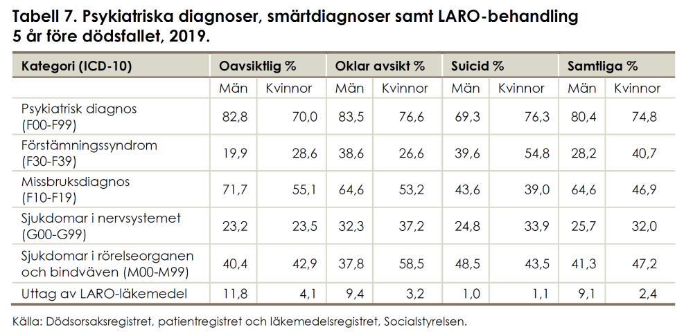

Slide 43
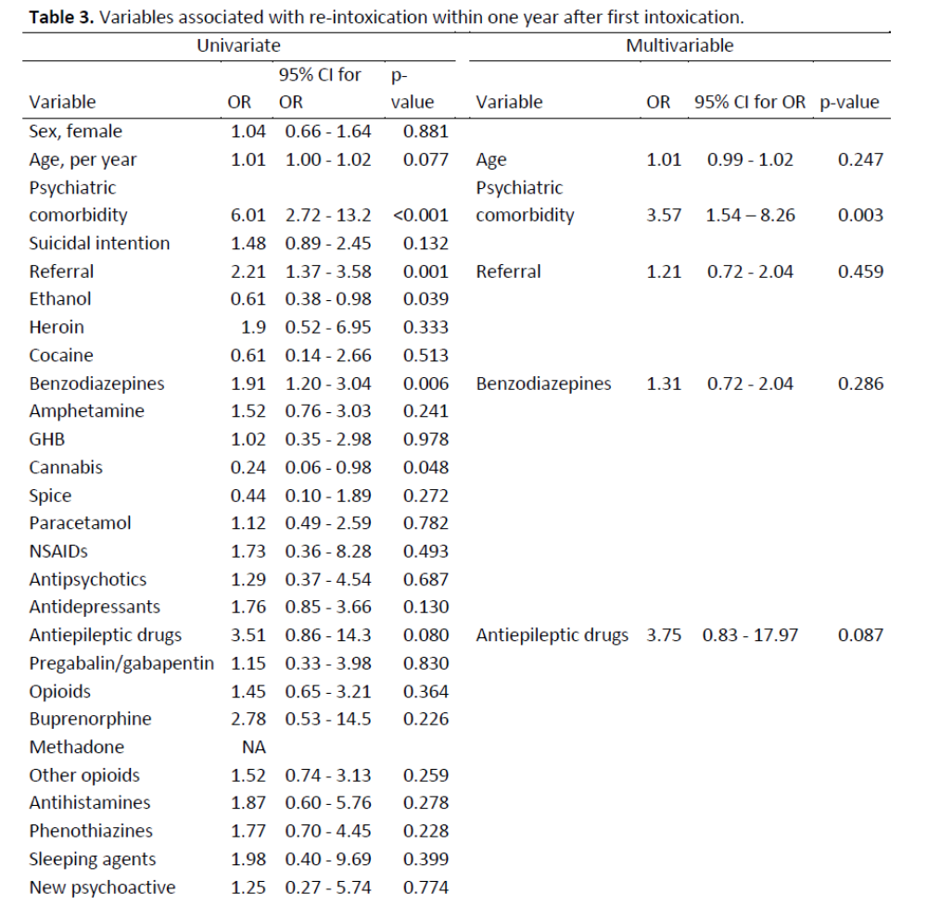
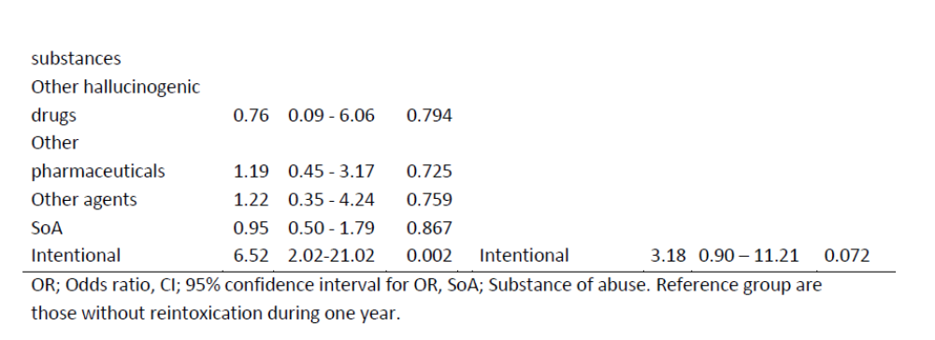

Slide 44
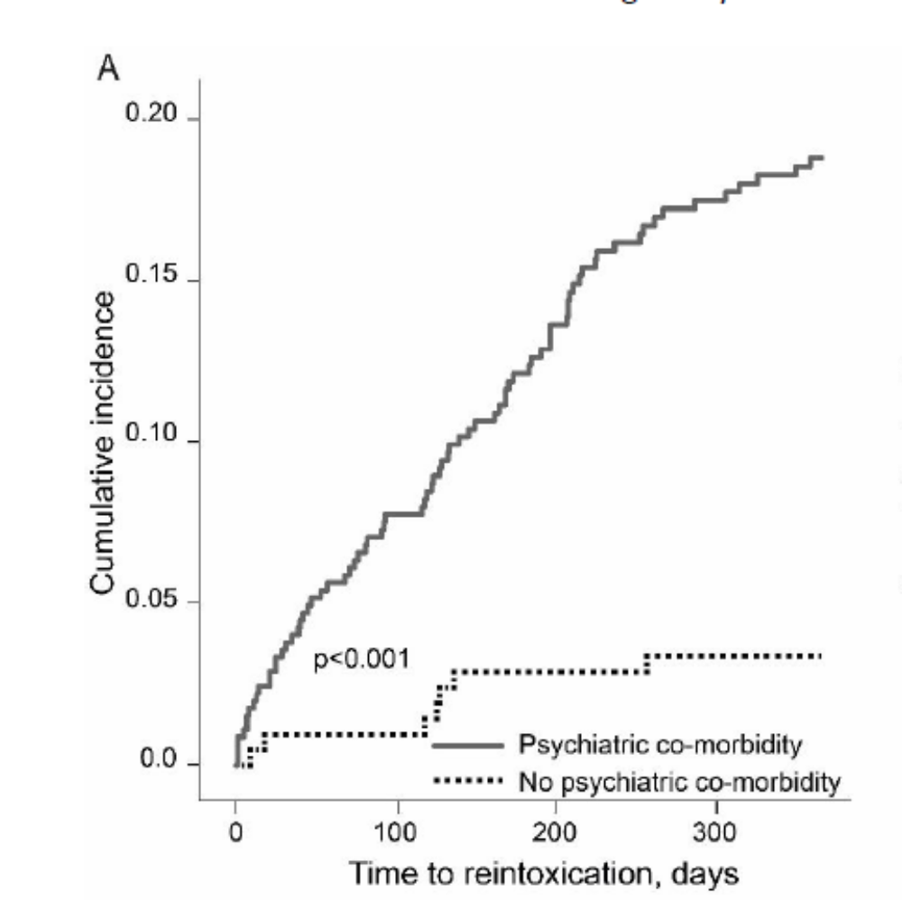
Reintoxikationer inom ett år efter primär intoxikation

Slide 45
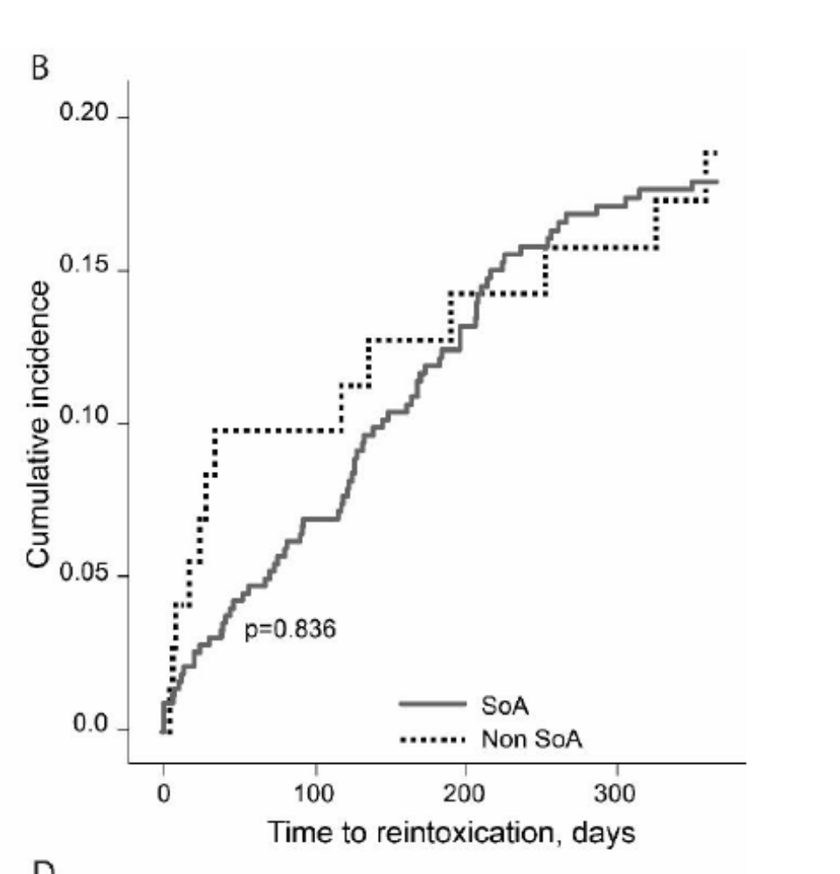
Reintoxikationer inom ett år efter primär intoxikation
SoA = Substance of Abuse

Slide 46
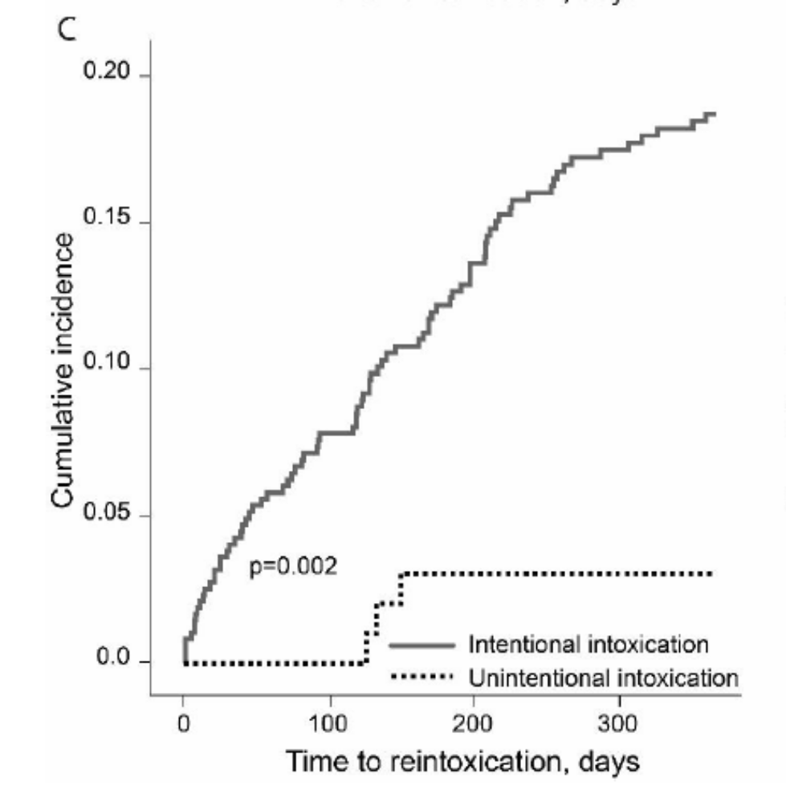
Reintoxikationer inom ett år efter primär intoxikation

Slide 47
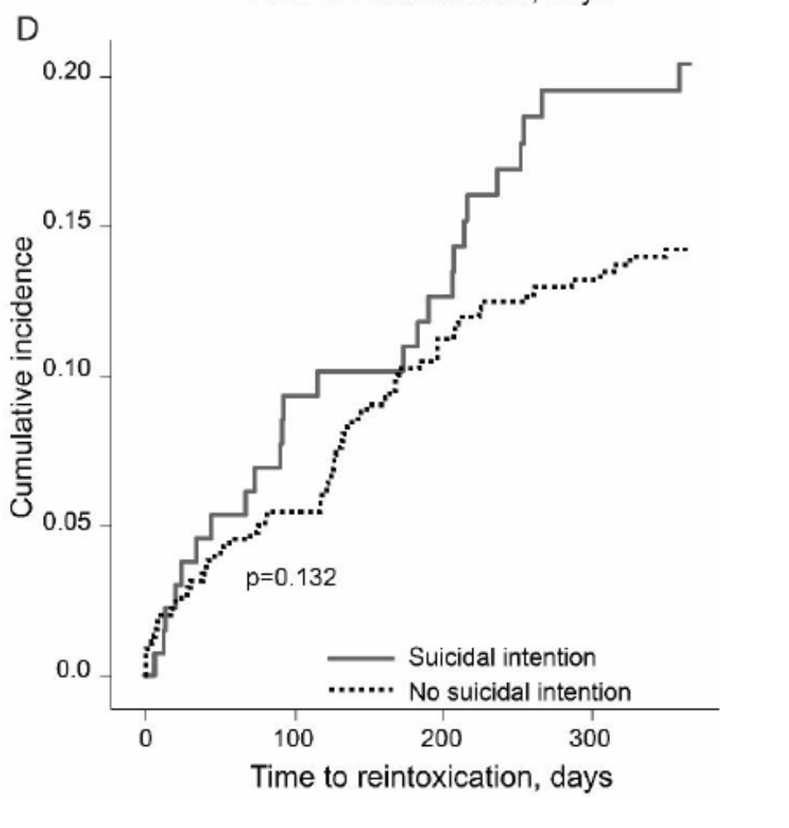
Reintoxikationer inom ett år efter primär intoxikation

Slide 48
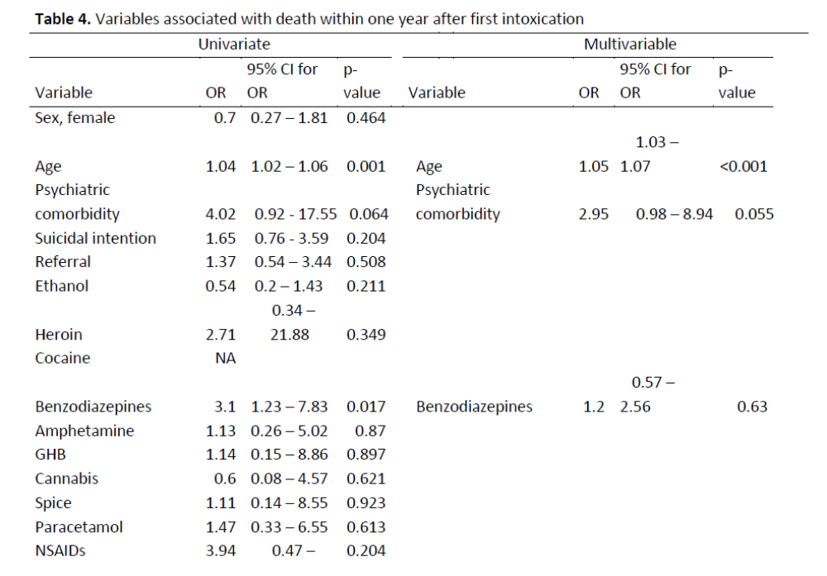
Kliniska variabler vid intoxikationen kopplade till död inom ett år

Slide 49
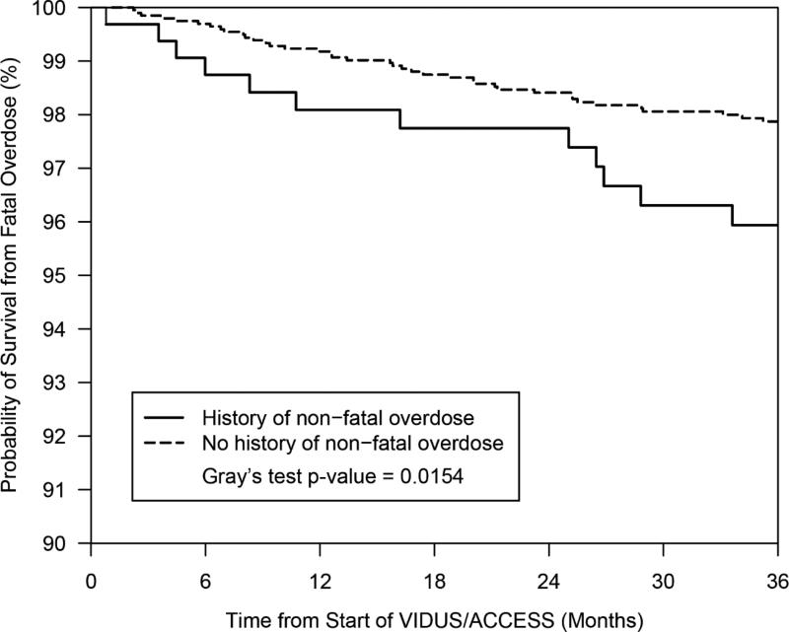
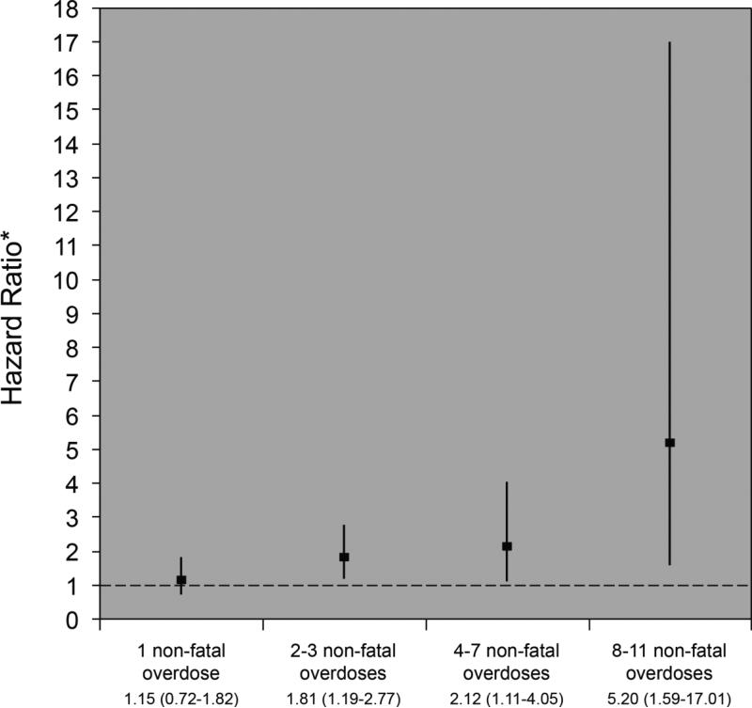
Reintoxikationer ökar risken för död
2016 May 1:162:51-5.
doi: 10.1016/j.drugalcdep.2016.02.024. Epub 2016 Feb 26.
Non-fatal overdose as a risk factor for subsequent fatal overdose among people who inject drugs
Alexander Caudarella ¹, Huiru Dong ¹, M J Milloy ², Thomas Kerr ², Evan Wood ³, Kanna Hayashi ²

Slide 51
Viktiga frågeställningar
Vilka är det som förgiftar sig?
Vilka är det som kräver intensivvård?
Löper intensivvårdade patienter större risk att dö framgent än dem som inte krävt intensivvård?
Kan vi identifiera dem som riskerar att förgifta sig igen?
Vilka löper störst risk att dö i ett framtida suicid?
Vad kan psykiatrin hjälpa oss med?
Vilken vård och behandling kan reducera risken för förnyad intoxikation?
Kan typ av förgiftning (medel/metod) prediktera risk för förnyad intoxikation/suicid?
Ökar upprepad intoxikation risken för suicid?
Kan typ av psykiatrisk diagnos förutse vem som kommer att reintoxikera sig/suicidera?

Slide 52
Effect of noninvasive airway management of comatose patients with acute poisoning: A randomized clinical trial. Freund Y et al. JAMA 2023 Nov 29;
CONCLUSIONS AND RELEVANCE
Among comatose patients with suspected acute poisoning, a conservative strategy of withholding intubation was associated with a greater clinical benefit for the composite end point of in-hospital death, length of ICU stay, and length of hospital stay

Slide 53
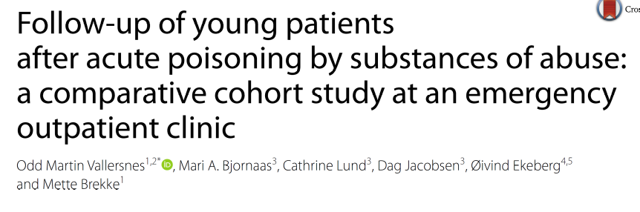

Slide 54
